Slide 1
管理知识、捕捉灵感
——“印象笔记”入门
学科服务部
王珺

Slide 2
内容提纲
一、信息及知识管理
二、印象笔记简介及使用方法
三、印象笔记使用案例
四、小贴士

Slide 3
信息及知识管理
加利福尼亚大学圣迭戈分校开展了一个名为“多少信息”的项目，研究美国人获取信息的情况。研究人员估算出，一名美国人平均每天要接收约34Ｇ信息，每天从电子邮件、互联网、电视和其他媒体获取大约10.05万个单词的信息量，相当于大脑每秒接触23个单词。
“上帝在造人时给了人类很强的CPU，给了人类无限的 HardDisk空间，只是给的RAM不够大”---GTD Life
Notes:
每天接收大量的信息，这些信息价值高低不等，
当信息量少时，无需管理，当信息量大时，需要进行管理，提升效率

Slide 4
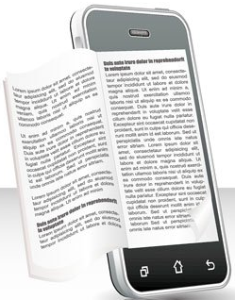
信息及知识管理
保存重要的外源性知识
记录日记、思考、灵感等内源性知识
记录
Notes:
获得信息的途径：看到、听到、读到、想到
获得信息的类型：文字、图像、声音、视频
记录方式：纸笔、手机、Pad，电脑
如何选择合适的记录方式？纸质笔记的缺点：记录速度慢、不方便携带、不方便检索
电子笔记的优点：纸质笔记的缺点恰好是电子笔记的优势，并且，电子笔记记录形式更加丰富、协同分享功能

Slide 5
信息及知识管理
便捷的信息获取 例如：网页信息的收集
高效的组织管理
分享协作
多终端同步：网页、手机、平板、电脑
收集 管理 共享 利用
Notes:
理想中的信息管理应具有以下几个特点：1、2、3、4
在之前提到的记录方式中，纸质记录不便检索、共享，结构调整，电子笔记更符合这些要求
比如：网页信息的收集

Slide 6
云笔记 之 印象笔记
个人知识管理工具
有道云笔记
为知笔记
印象笔记
One Note
麦库记事
Notes:
有道、为知、印象笔记、OneNote、麦库记事

Slide 7
印象笔记 ： 注册与安装
注册
印象笔记官网“https://www.yinxiang.com/”
安装
网页版
Windows客户端
Android客户端
苹果App Store

Slide 9
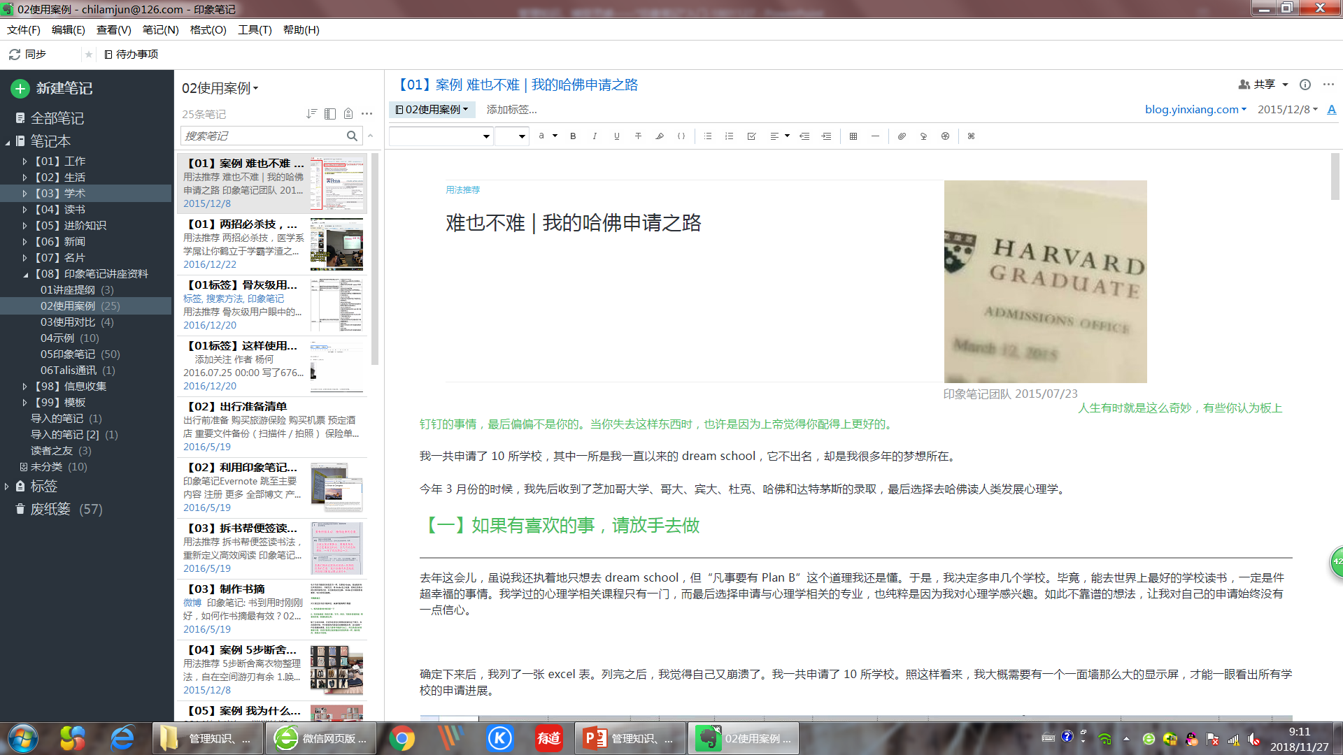
界面简介

Slide 10
笔记的建立

Slide 11
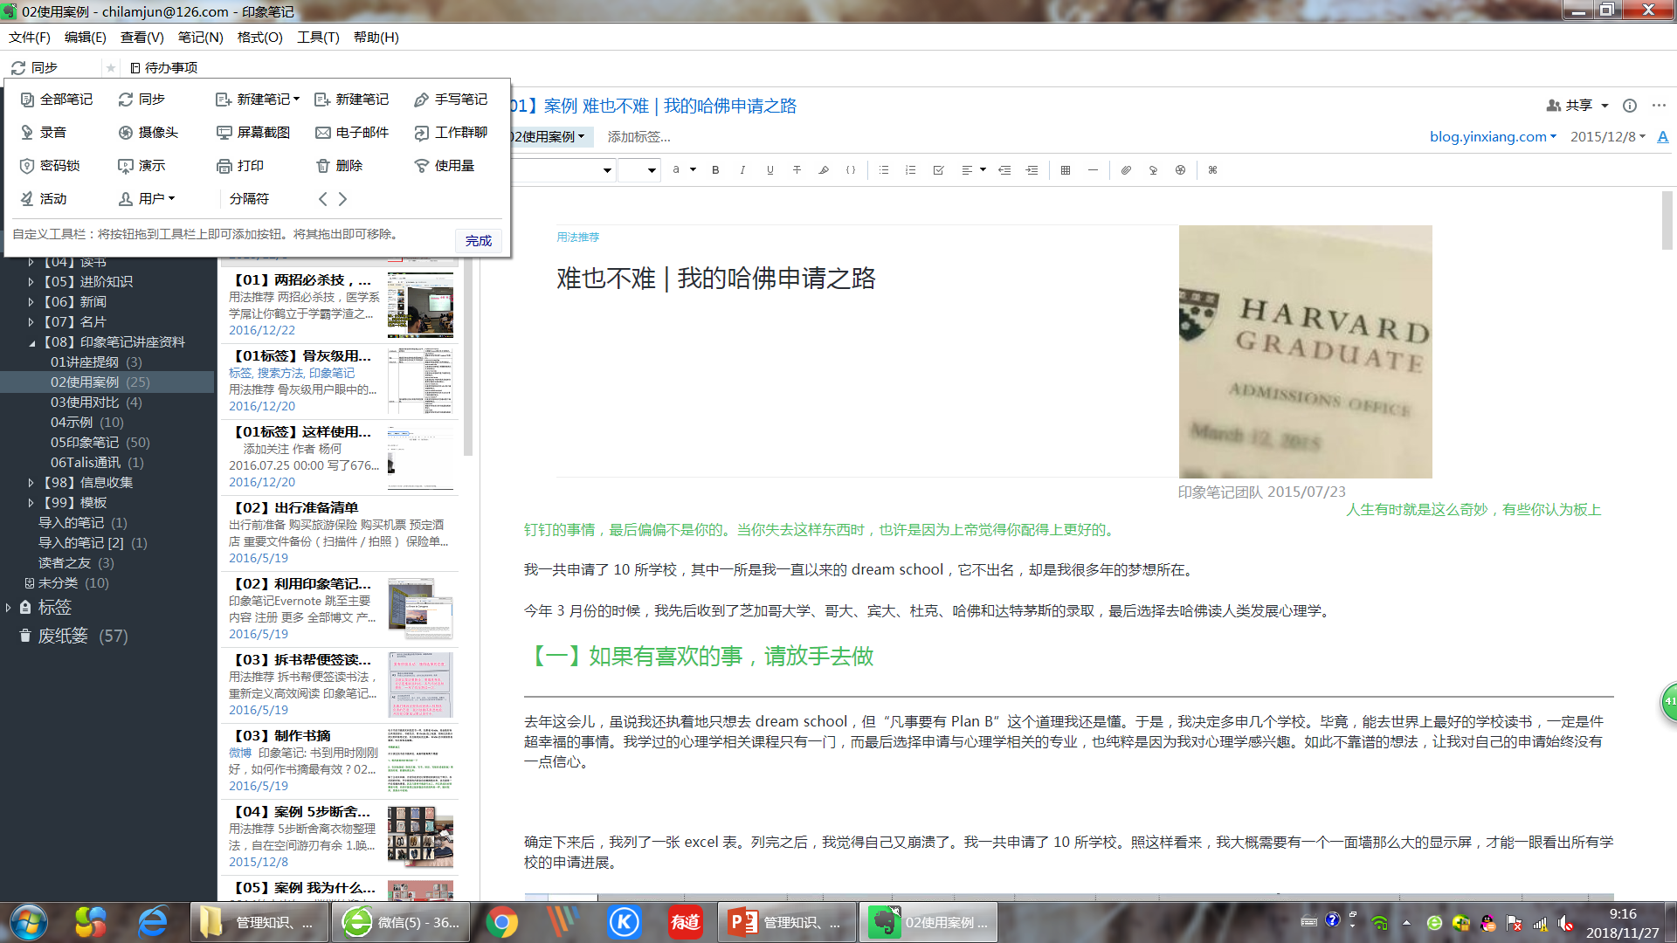
笔记的建立
工具→自定义工具栏（调整快捷工具栏）

Slide 12
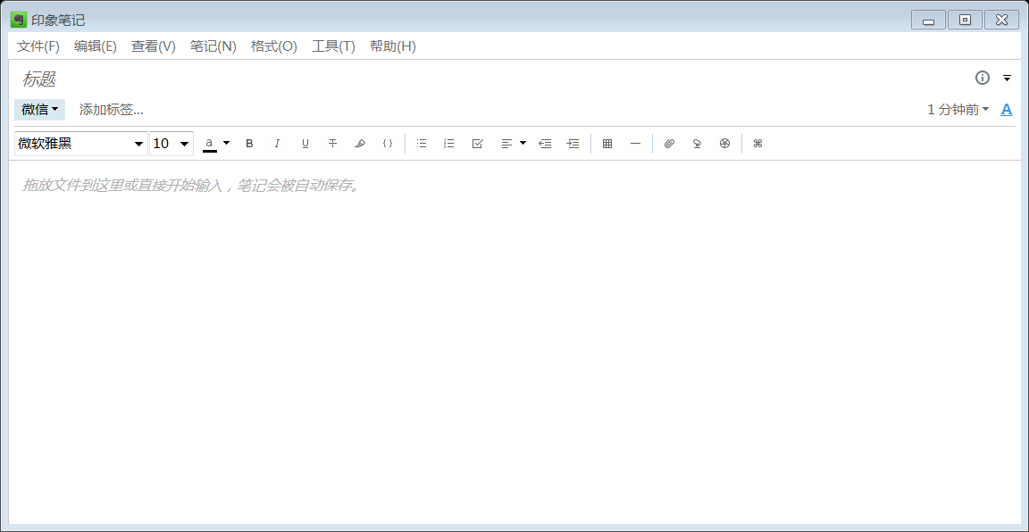
普通笔记

Slide 13
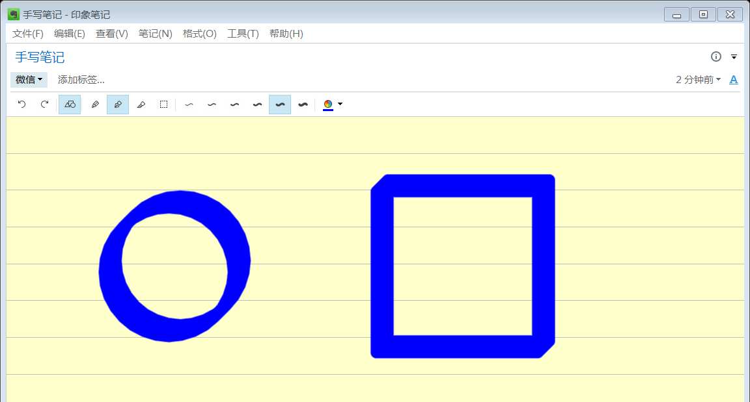
手写笔记-PC

Slide 14
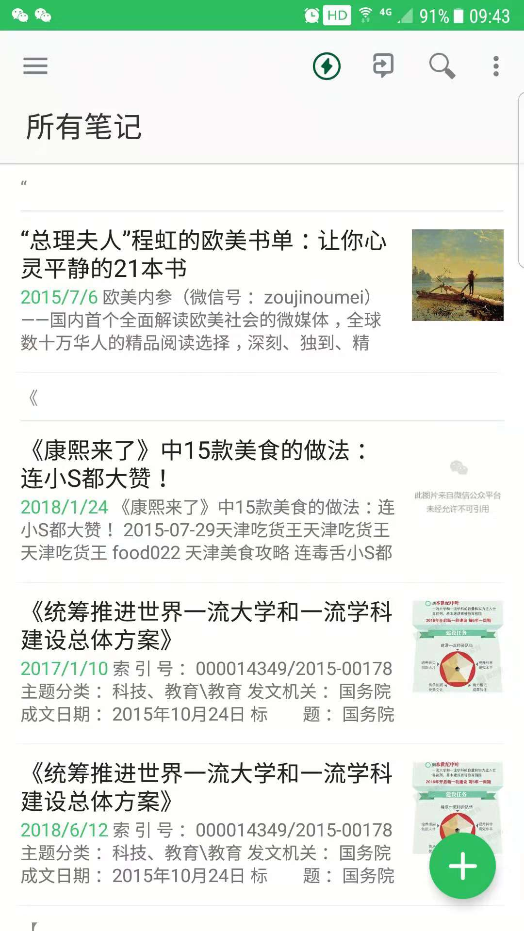
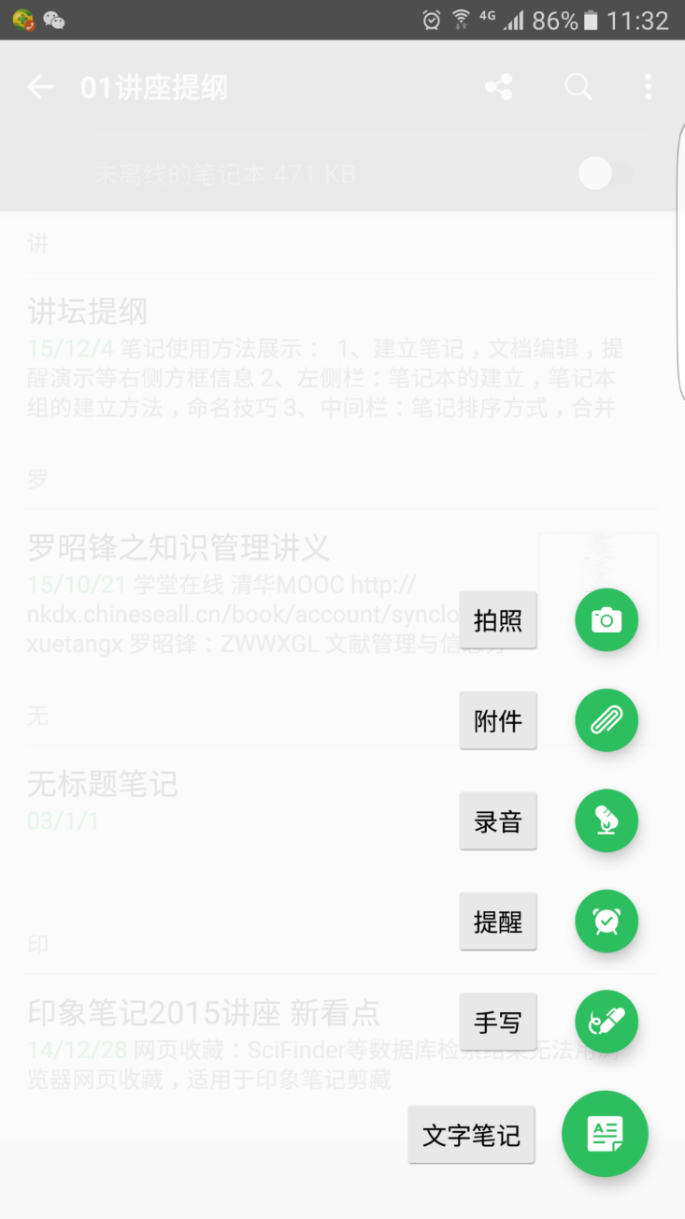
拍照笔记-拍照

Slide 15
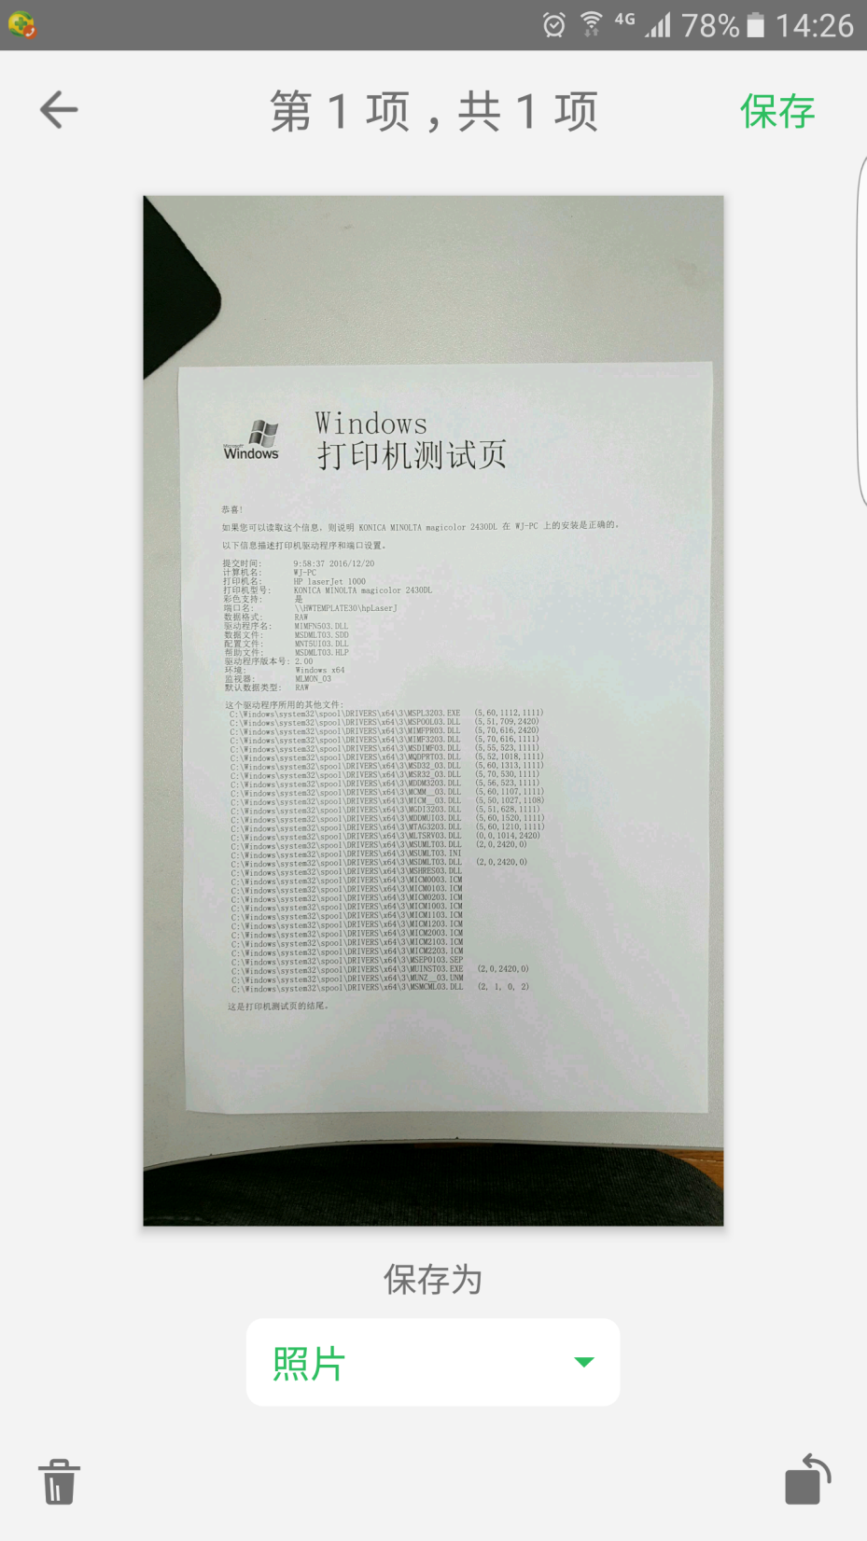
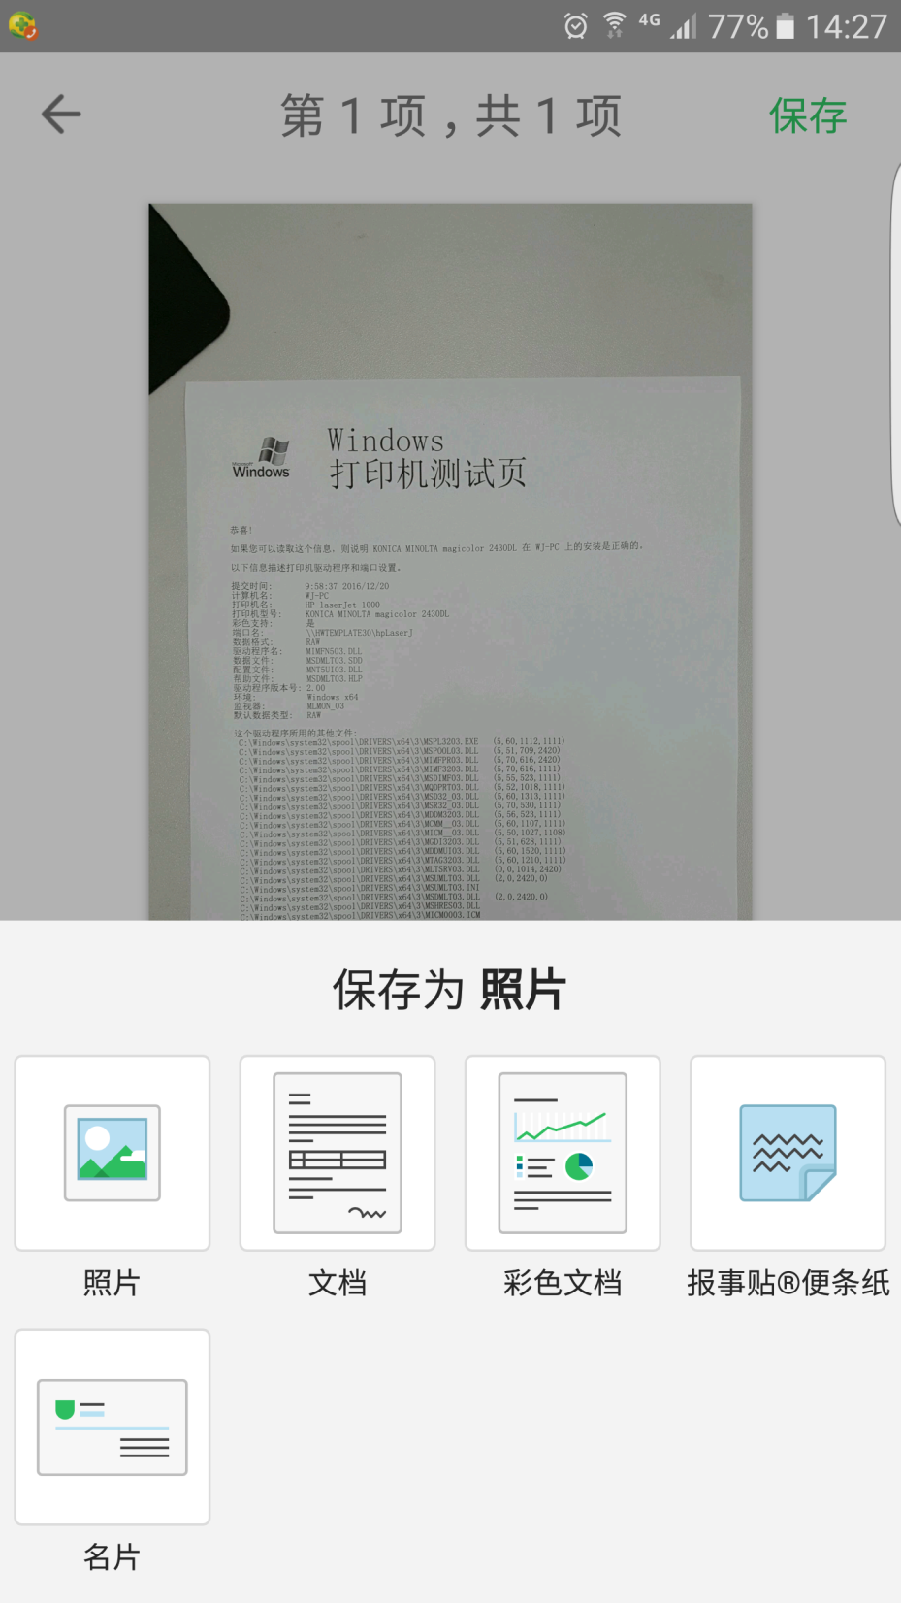
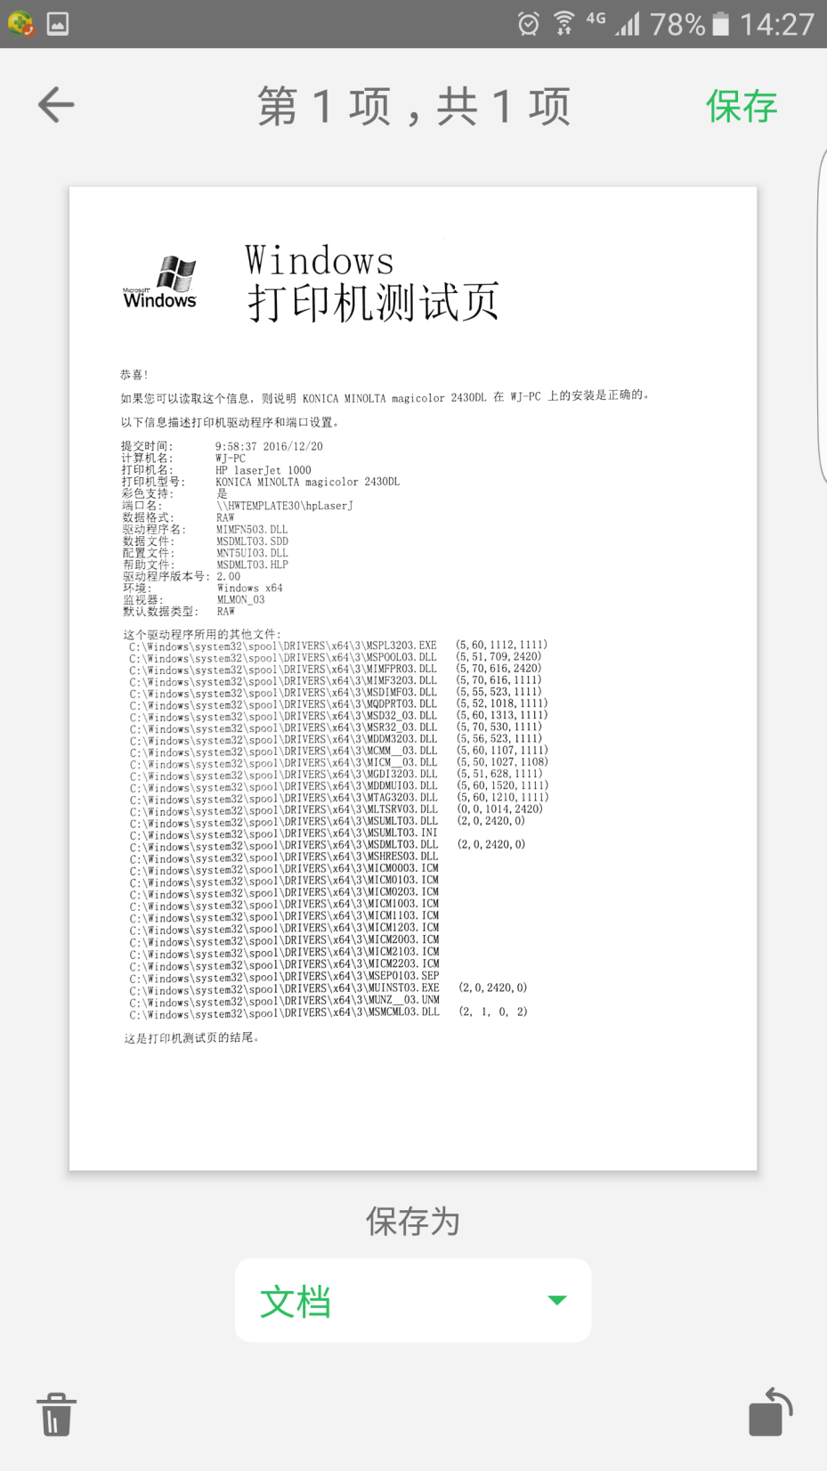

Slide 16
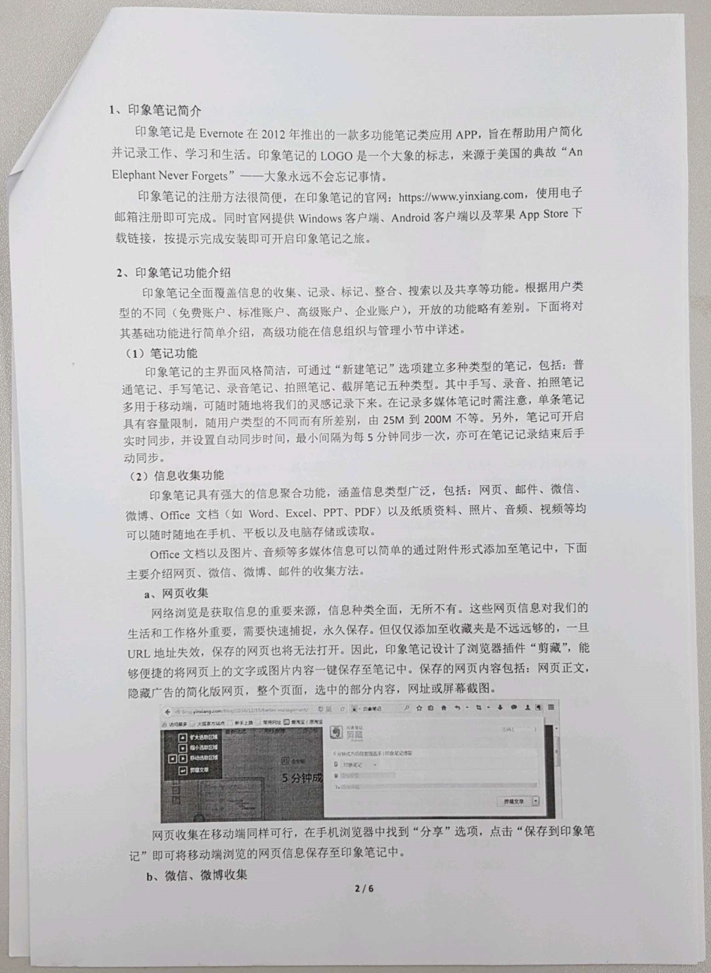
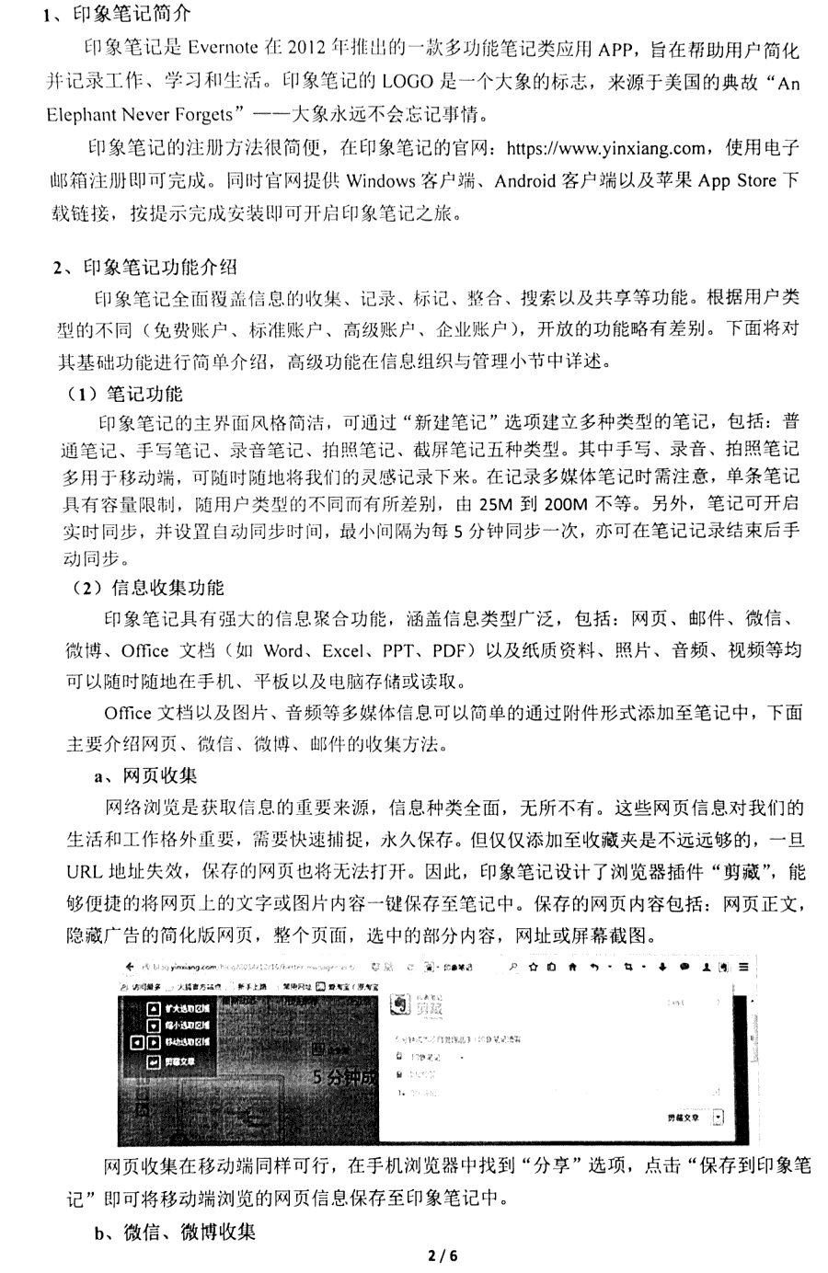
391KB
206KB
Notes:
随身携带的免费便携扫描仪，完成拍照后的图片会自动识别页面边缘，消除阴影并增强对比度。这样就可以把一些纸质化笔记数字化，完成纸质产品与数字化之间的贯通。同时也为印象笔记和Moleskine智能笔记本的融合打下基础。

Slide 17
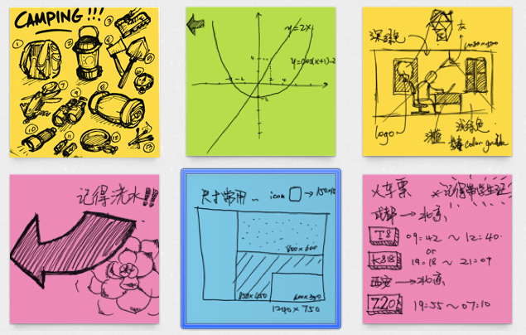
拍照笔记-报事贴
荧光黄：点滴灵感，有一天会孕育成一个伟大的创意；
荧光粉：日常提醒，家里的花儿该浇水了；要买火车票了；
荧光蓝：日常参考，工作中经常需要参考的提示；
荧光绿：购物清单，一次买齐所需一切，告别丢三落四；
Notes:
印象笔记里就有一款便条纸专用摄像头，它可不是只会拍不会认的色盲摄像头，它认识便条纸，它会区分颜色，更懂得每个颜色便条纸的含义，而且能帮你快速找到需要的那一张。比如：
1.永远珍藏每一张有价值的便条纸；2.自动分类便条纸：灵感、提醒、参考、清单；3.随时随地在电脑和手机上快速找到需要的那一张。

Slide 18
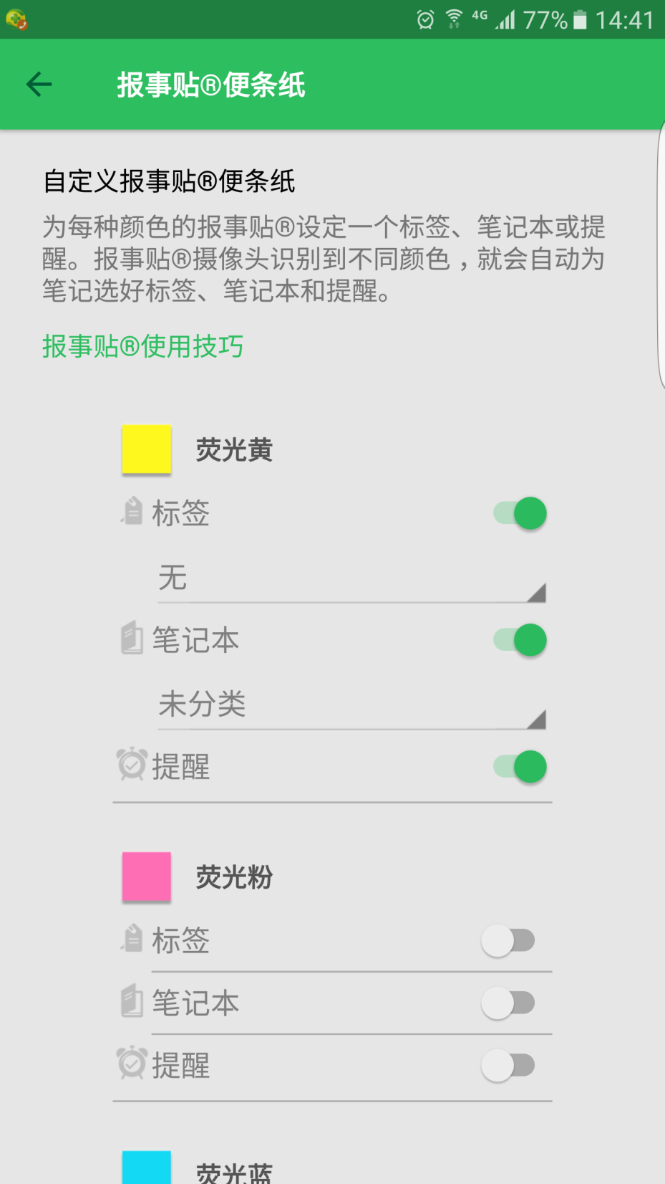
拍照笔记-报事贴
不同颜色的便条纸保存在不同的笔记本
全部保存到一个“报事贴®便条纸”笔记本，然后不同颜色设置不同标签。

Slide 19
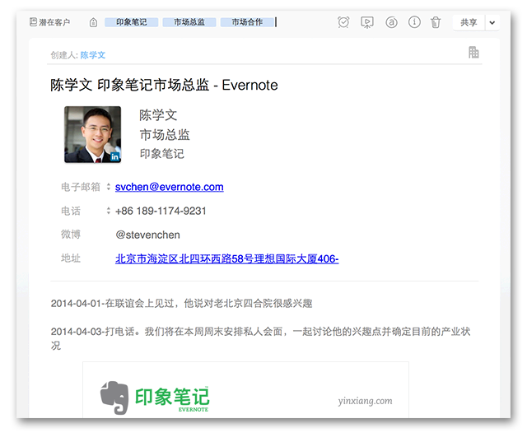
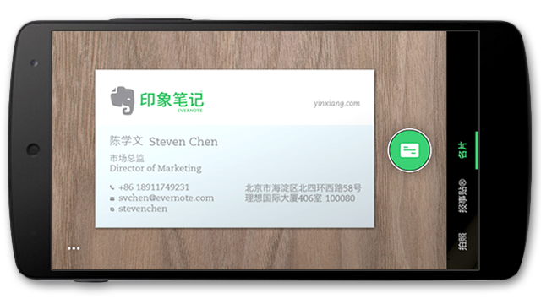
拍照笔记-名片
Notes:
人脉广的职场人士，要么名片堆成了小山，需要找的时候就头痛，要么保存在精美的名片夹，一页一页慢慢翻。还有平时，遇到一些有意思的店铺，比如有机市集里一家农户，复古集市上的婚纱订做等，可能都会拿张名片以备日后用，可是随手一放，名片用时方恨找不到。

Slide 20
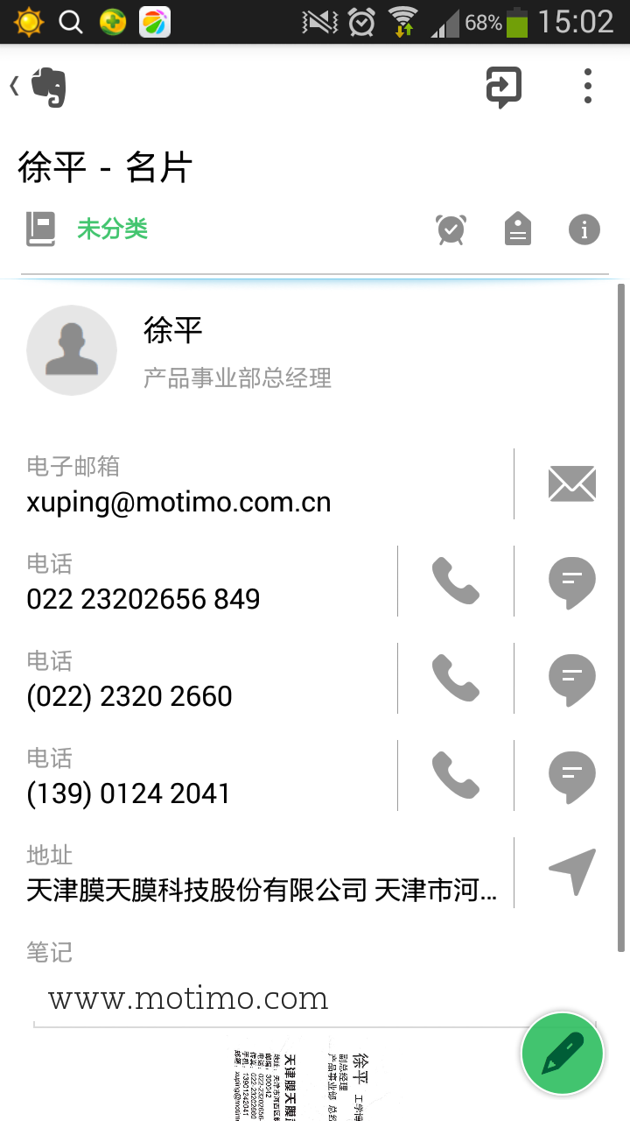
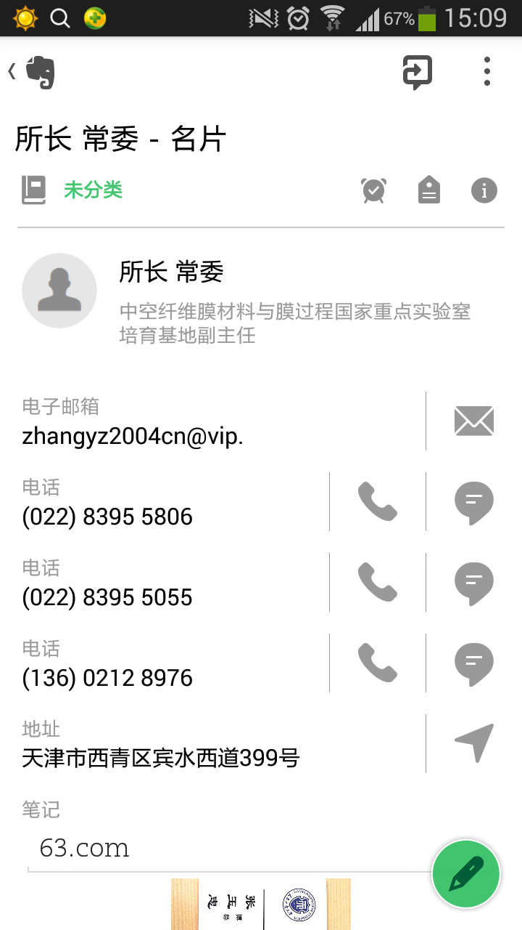
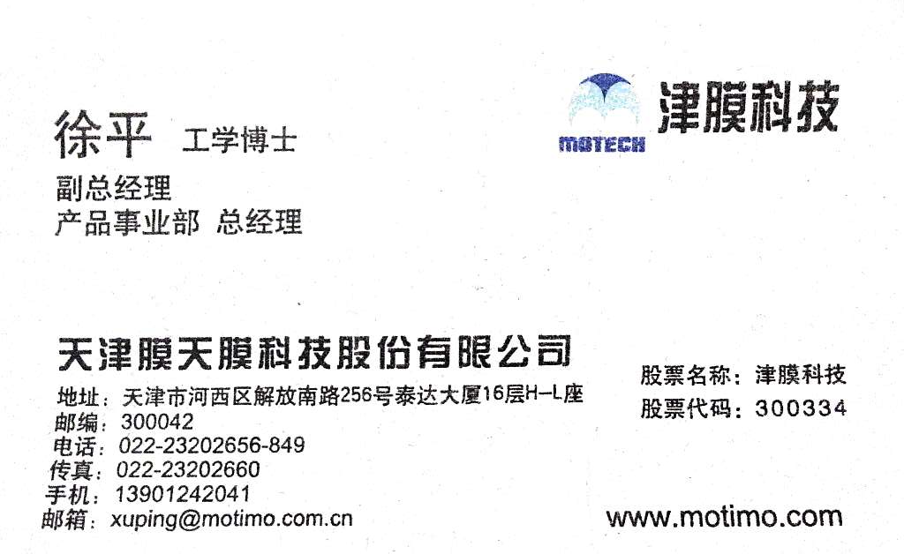
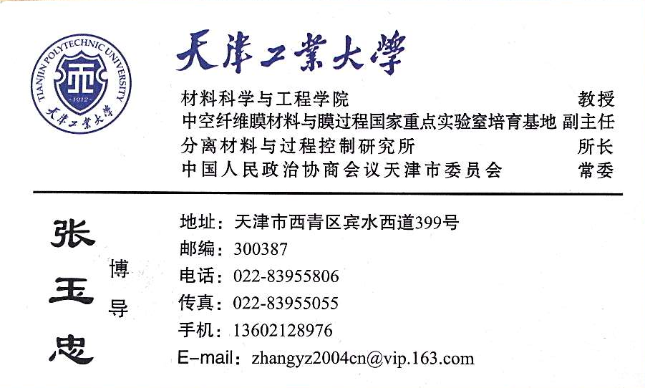
拍照笔记-名片

Slide 21
印象笔记：高效的信息收集
印象笔记具有强大的信息聚合功能，网页、邮件、微信、微博、Office文档（如Word、Excel、PPT、PDF）以及纸质资料、照片、音频、视频等均可以随时随地在手机、平板以及电脑存储或读取。

Slide 22
印象笔记——剪藏

Slide 23
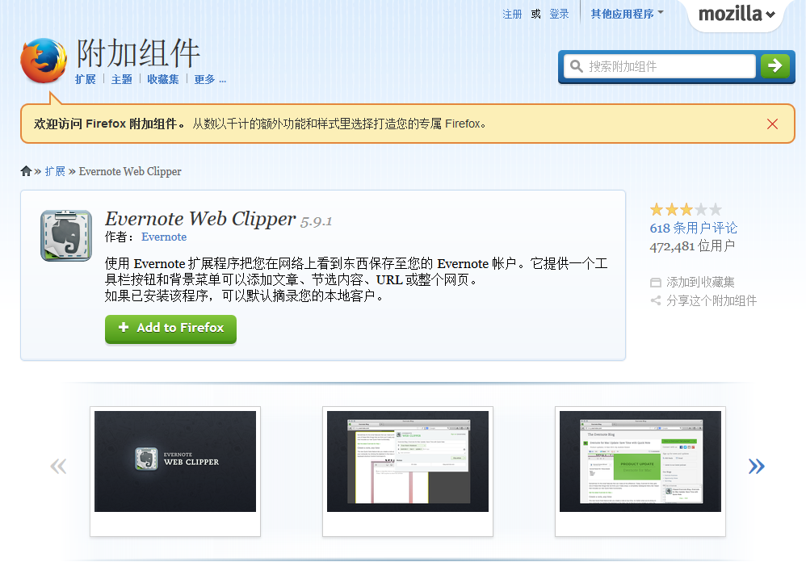

Slide 24
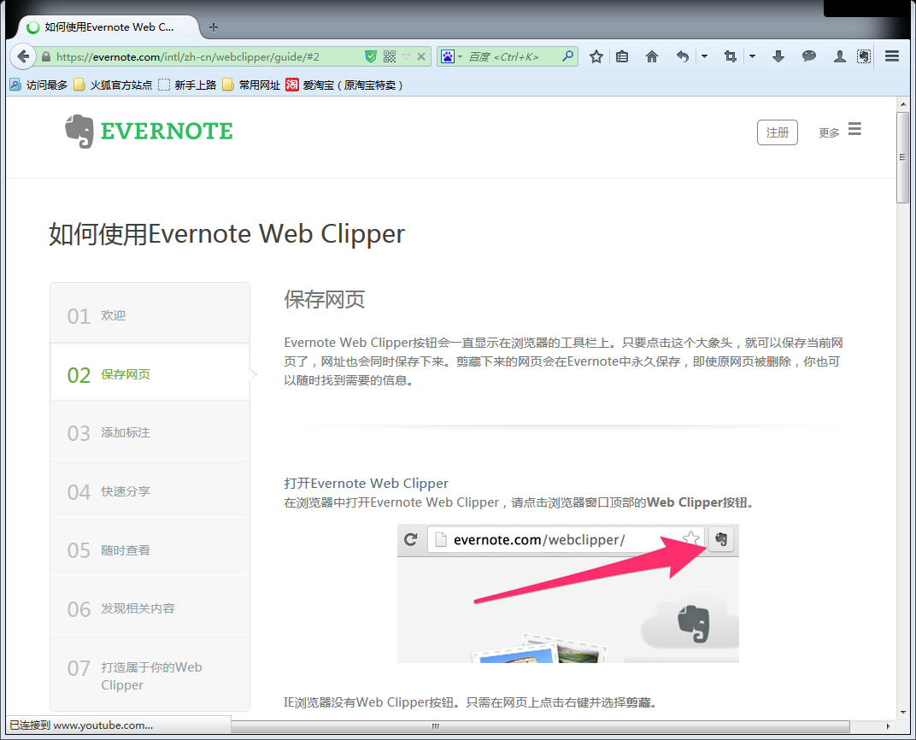

Slide 26
剪藏文章
剪藏整页
剪藏URL

Slide 27
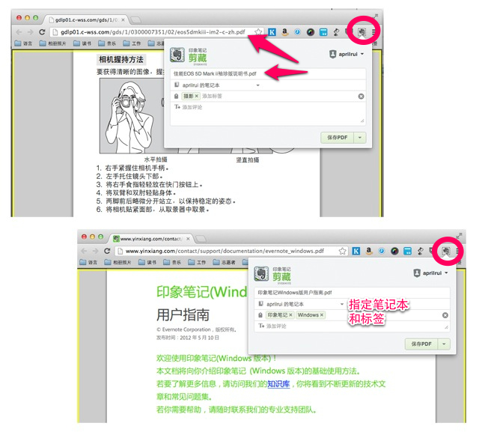
Pdf文件？
一键剪藏！

Slide 28
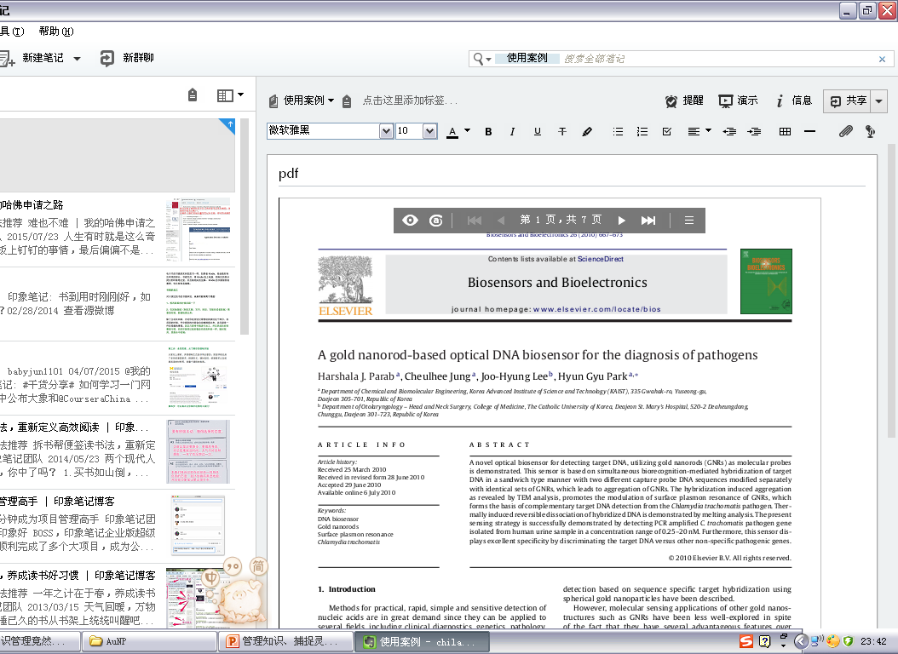

Slide 29
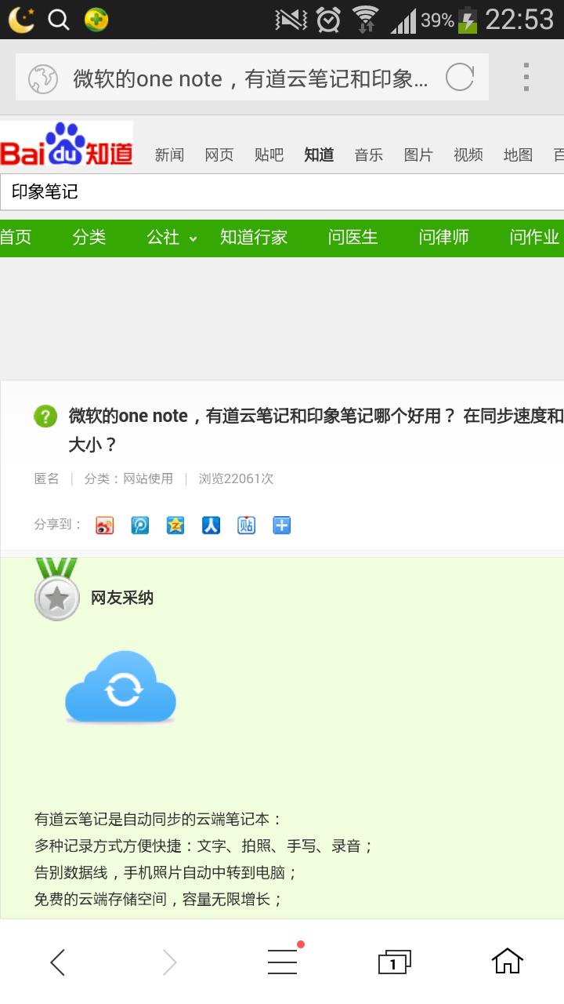
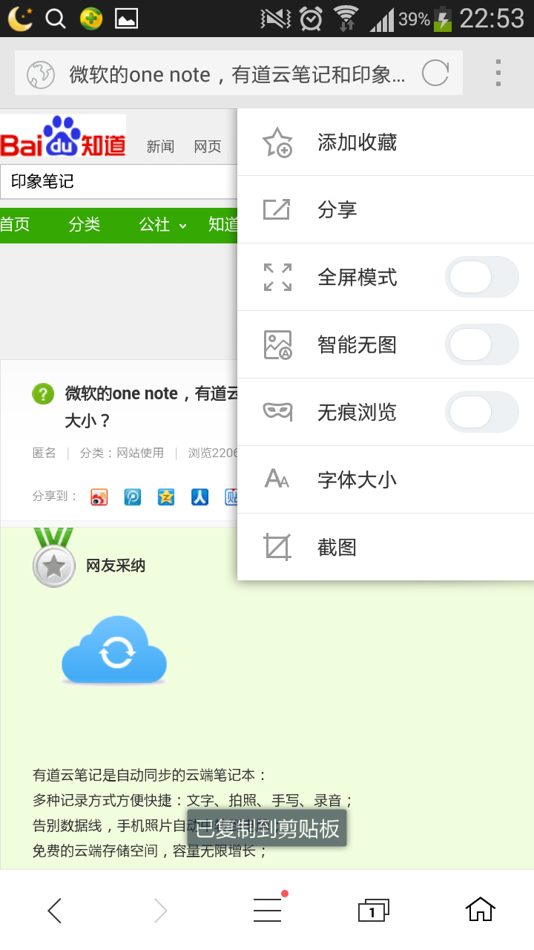
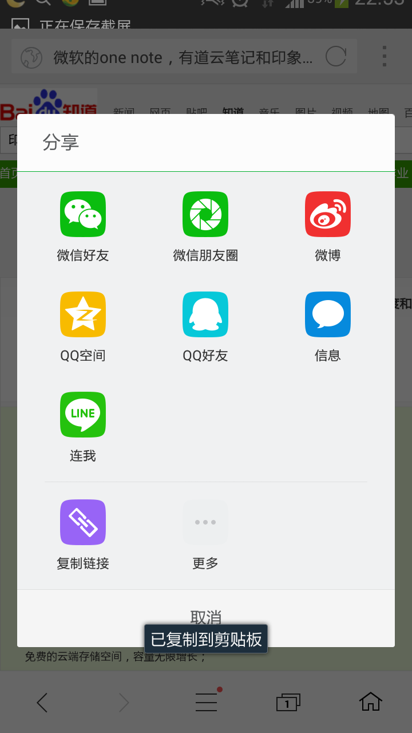
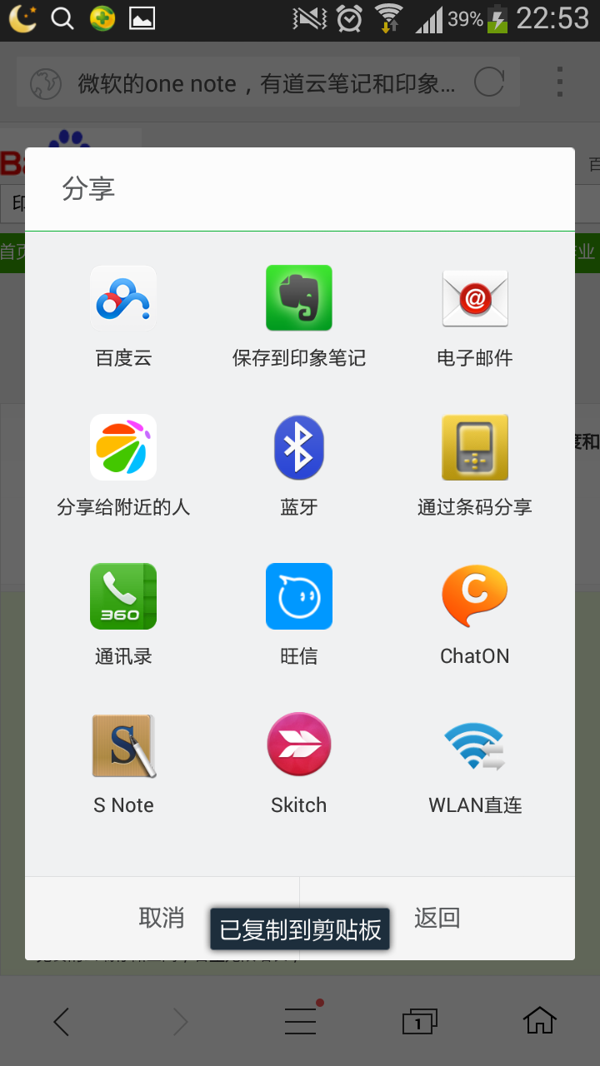
移动客户端——网页剪藏

Slide 30
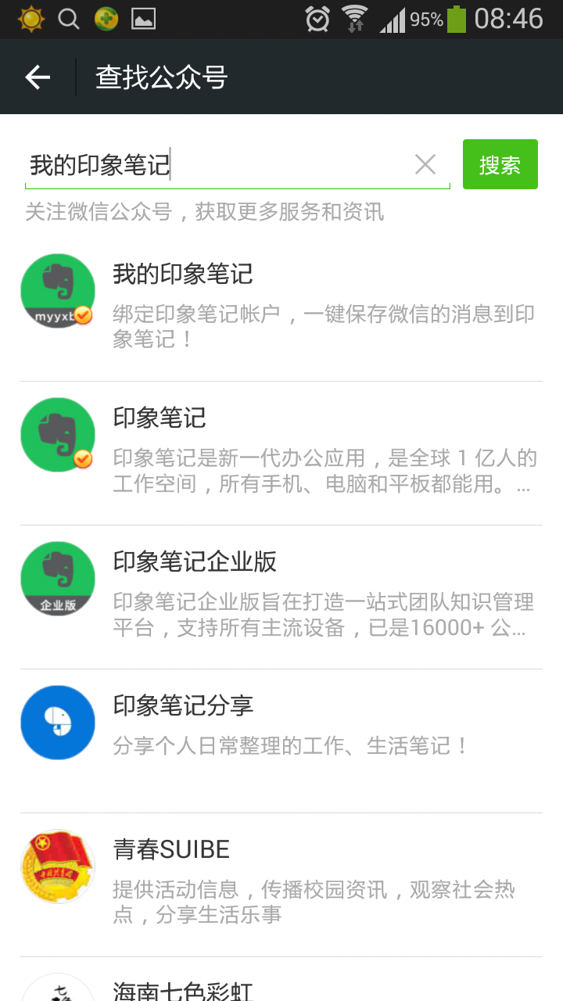
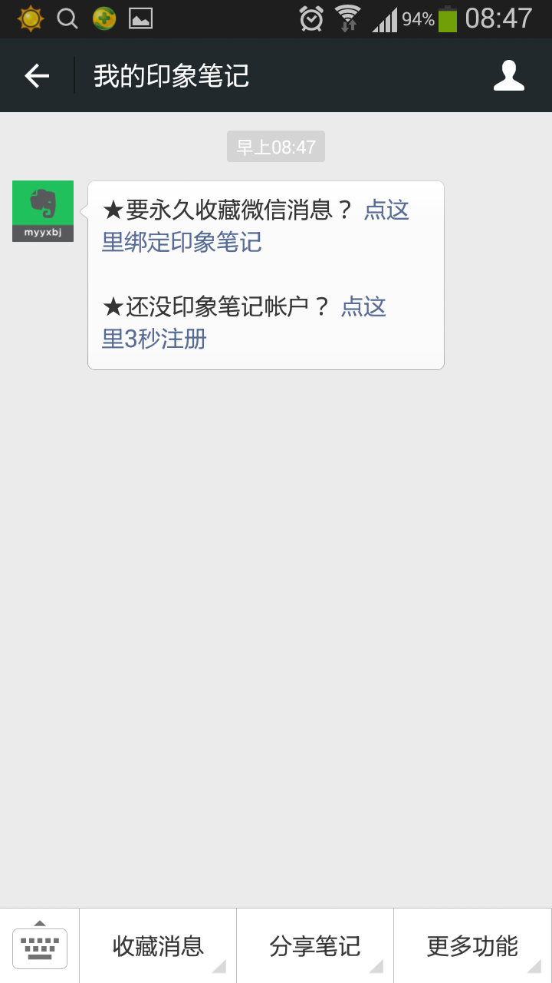
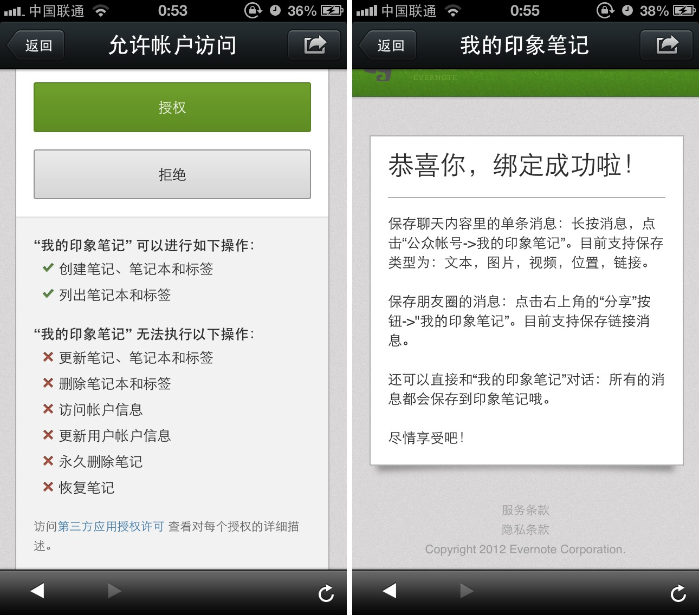
信息收集：微信

Slide 31
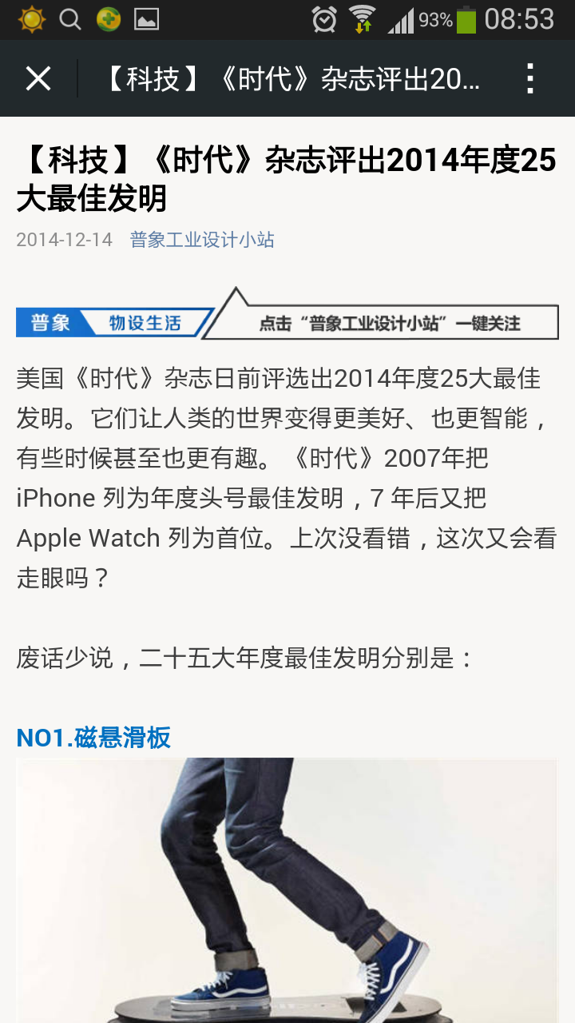
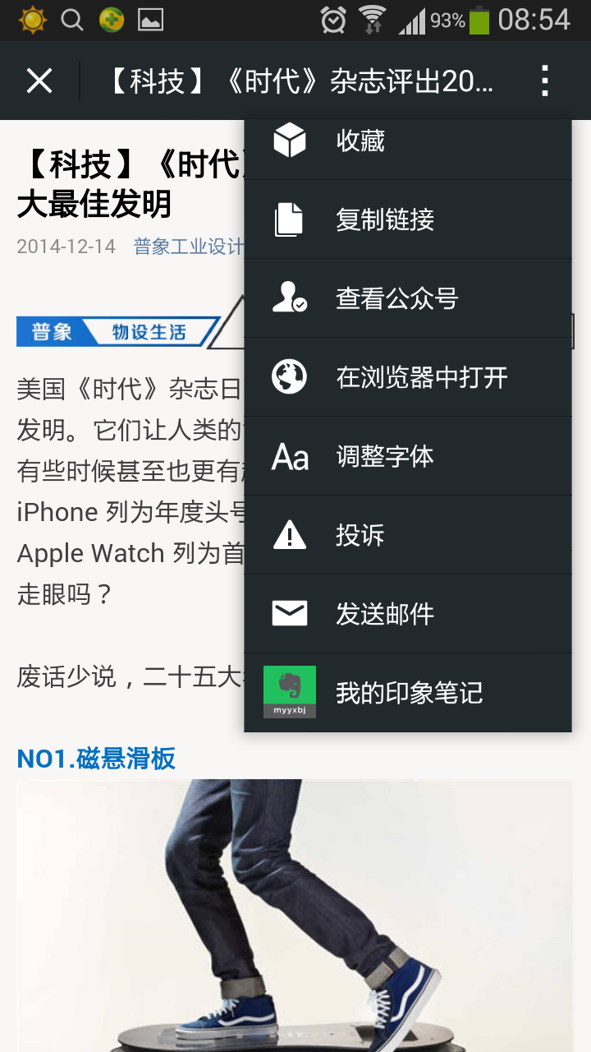
信息收集：微信

Slide 32
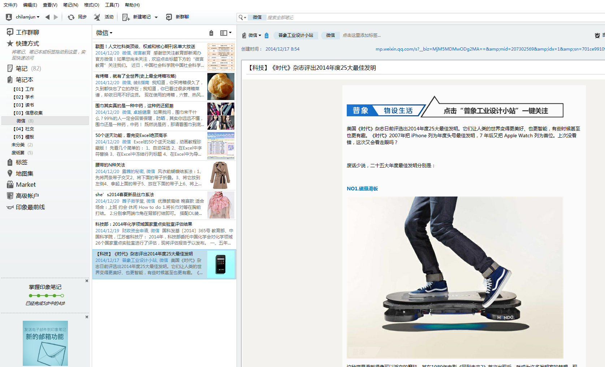

Slide 33
信息收集：邮件
chilamjun.xxxxx@m.yinxiang.com
向该电子邮件地址发送含文本、照片或音频的邮件、即可直接在印象笔记默认笔记本添加一条新笔记。

Slide 34
组织与管理：笔记本
笔记本组
笔记本1
笔记本2
笔记1.1
笔记1.2
笔记2.1
笔记2.2

Slide 35
笔记本&笔记本组
1、工作和生活笔记本
对于很多用户来说，最简单的就是创建一个工作笔记本和一个生活笔记本，分别用来保存工作资料和生活信息，方便查找。
2、灵感笔记本
灵光一闪的创意，走路坐车时想到的好点子，快速记录在灵感笔记本，开展新项目或是头脑风暴会议就能用得上。
3、读书笔记本
把书中有意思的观点、自己的读后感记下来，才算真正消化读过的内容。把这些都放在读书笔记本，就可以轻松回顾和更新读书笔记，触类旁通，提出新的见解。
4、旅游目的地笔记本
计划年假到东南亚或欧洲玩？把旅游计划和攻略保存到以旅游目的地命名的笔记本，旅行时随时随地查看所有关于目的地的信息。
5、工作项目笔记本
为每个工作项目建一个笔记本，把跟项目相关的笔记、文档、待办事项、会议记录统统放在里面，就算是出差都可以在任何设备上快速访问。也可以为每个客户或产品建一个笔记本。

Slide 36
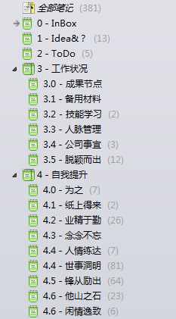
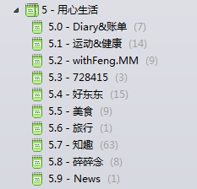
笔记本&笔记本组
笔记本结构组织示例
前三个区域所有碎片信息经过加工处理最终都要落实到后面三个笔记本组内存储

Slide 37
组织与管理：标签
互联网商业模式的演进历程？
笔记本与标签：不同维度的组织方式
标签命名小贴士：“=”+标签内容
Notes:
分类时分到历史？经济？互联网？用标签解决这类问题

Slide 38
创建标签的一些建议
标签尽量（注意是尽量）不与笔记中任何词语重复
比如原文中的标题或正文中有“知识管理”这样的字眼，那就没必要再为这条笔记添加“知识管理”这样的标签。
添加标签的重点不是看到了什么，而是想到了什么
一条笔记，尤其是从别处转载的文章，看过之后，如果不做任何处理，里边的知识很快就会被忘记，甚至无法搜索到。但是如果能加上自己解读后的标签，下次用到时，就会轻而易举找到。
例如，在读某篇文章时，发现文中有关于“书籍分类”和“阅读方法”的描述，可为其添加这两个标签，而这两个标签在原文中都是无法搜索到的。
标签应简洁明了、易于管理，且不易混淆
例如看到一篇关于搜图技巧的文章，给它添加“搜图方法”这样的标签，后来又看到一篇推荐优质图片网站的文章，给它添加了“搜图网站”这样的标签。在整理便签时，却发现这两个标签是同一类，还不如合并为“PPT图片”，这样反而更加简洁明了，下次添加时就能一步到位。

Slide 39
组织与管理：搜索
图片中的手写和印刷文字，附件、PDF 等文件中的内容都能搜得到，再也不用担心找不到需要的信息啦！
按地点搜索（地图集）：印象笔记就会自动记住笔记的创建地点。
高级搜索语句：标题、标签、创建/修改时间、文件类型、待办事项等。

Slide 40
高级搜索语句
resource:image/jpg 搜索包含“JPG图像文件”的笔记；
resource:application/pdf 搜索包含“PDF文件”的笔记；
resource:audio/* 搜索包含“任何音频文件”的笔记。

Slide 41
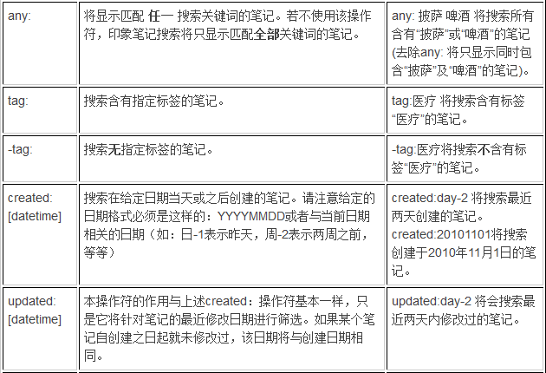
高级搜索语句

Slide 42
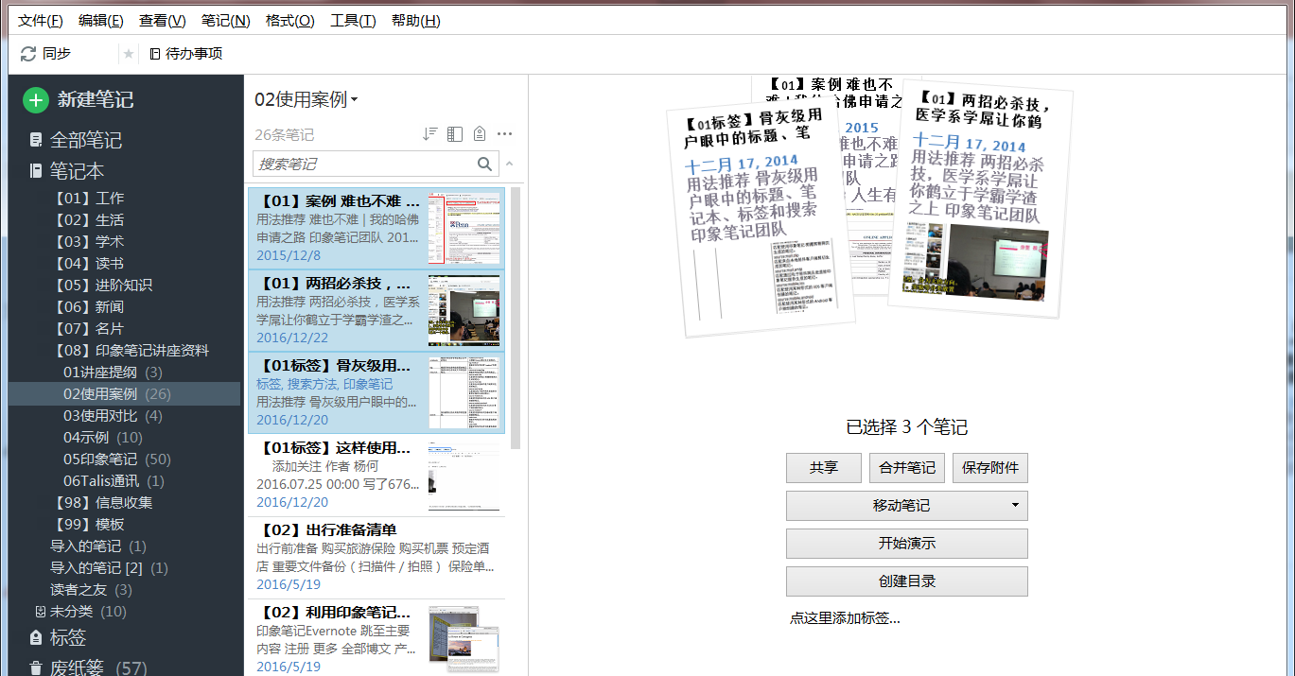
Tips——合并笔记

Slide 43
印象笔记：分享
研究人员：共享文献资料和实验记录
管理人员：协同办公
出门旅行：和同伴一起规划行程
。。。。。。
印象笔记网页版、Mac版、Windows版、iPhone、Android、Windows Phone同步加入笔记本共享功能。

Slide 44
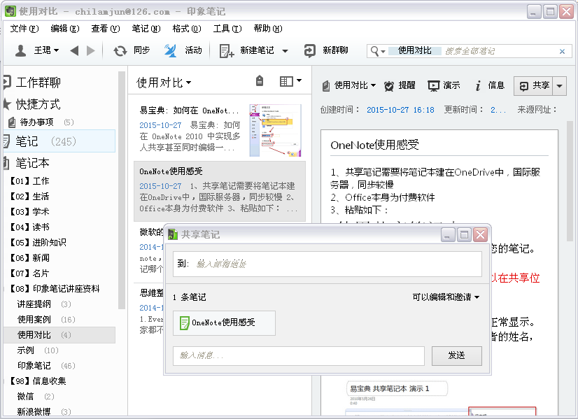

Slide 45
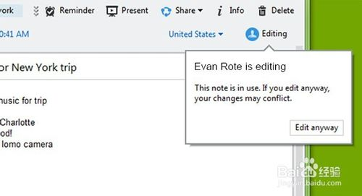
多人共享一条笔记，一人编辑时，其他人只能浏览
使用印象笔记Evernote时，如果多人同时编辑一条共享笔记，一个人在编辑，其他人只可以浏览，无法编辑修改笔记。
笔记顶端将出现一条通知，显示他人正在编辑该笔记。通知消失后，笔记将不再被锁定，用户可以进行编辑。

Slide 46
印象笔记：其他功能
扩展功能
悦读
圈点
食记
人脉
墨笔/宝盖

Slide 47
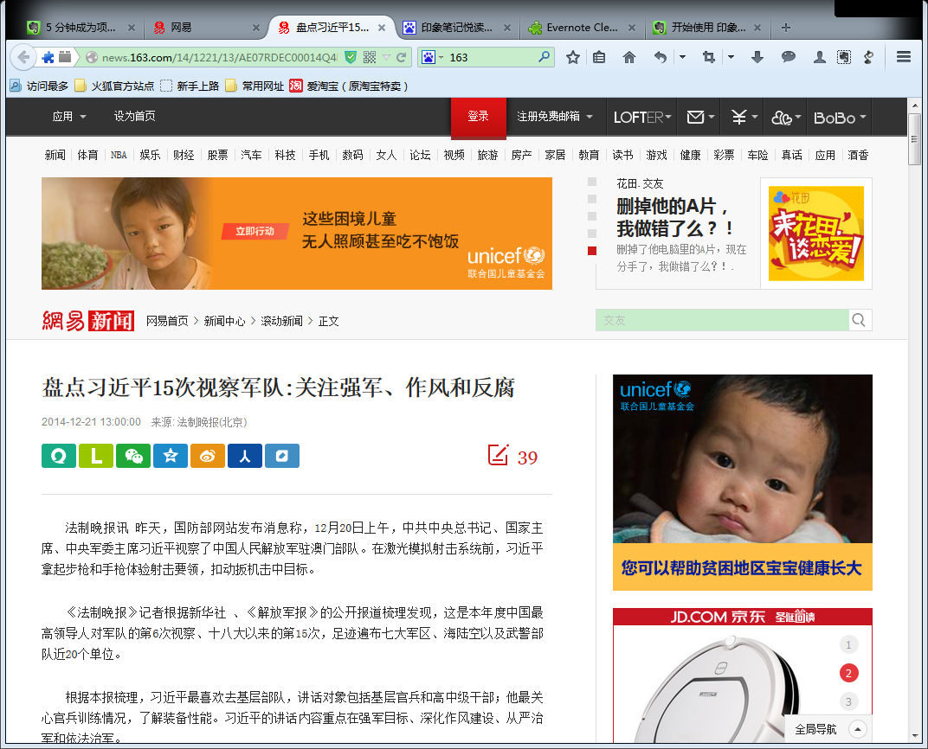
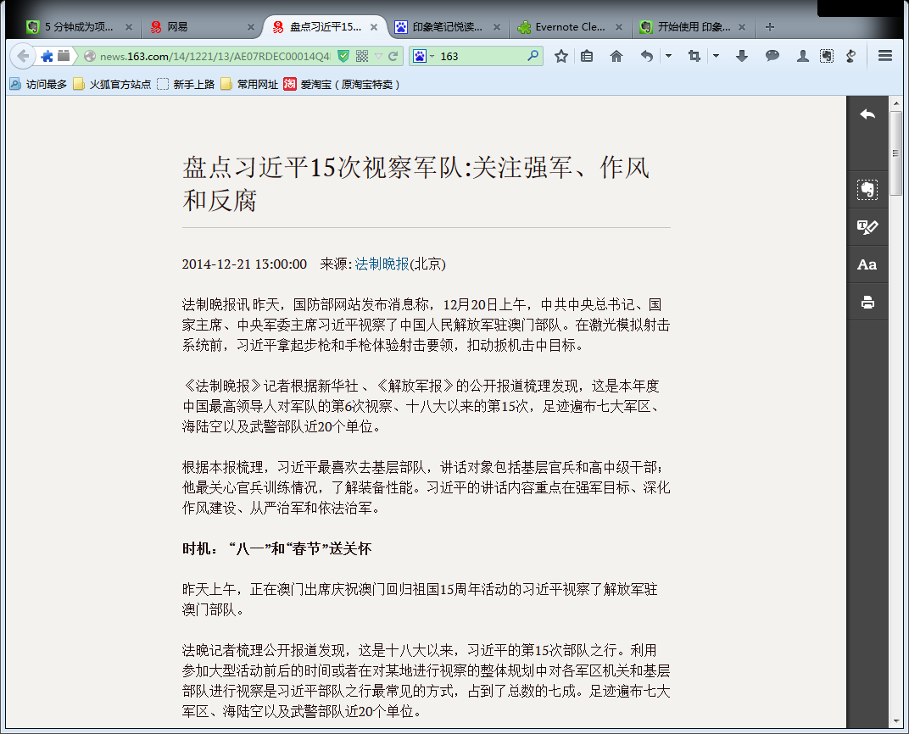

Slide 48
印象笔记——圈点

Slide 49
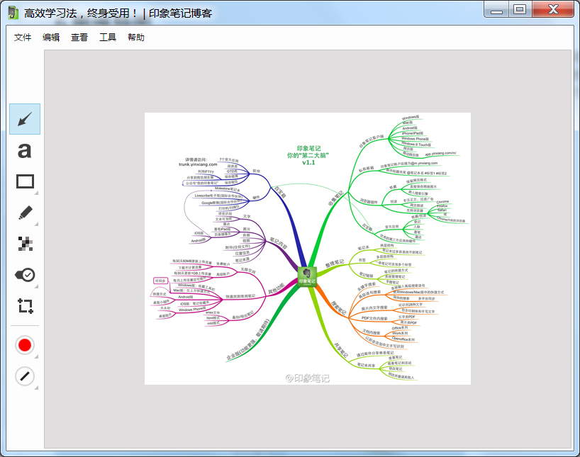

Slide 50
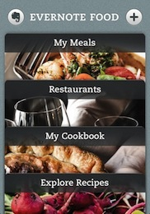
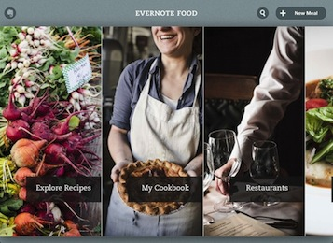
印象笔记——食记
印象笔记·食记在iPhone、iPad、iPod Touch和Android设备上都可以使用。
发现美食菜谱；烹饪指南；发现并记录餐厅；记录新美食

Slide 51
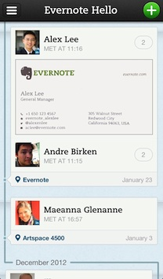
印象笔记——人脉
印象笔记·人脉 2.0目前支持iPhone和iPod Touch
印象笔记·人脉 1.0则支持Android平台
印象笔记·人脉可以帮你做什么？
更好记住每个遇见的人
使用响一响、扫描名片或手动输入其信息，记录每个所遇见的人的联系信息、照片以及更多相关信息。
记录每次相遇
每次遇见人脉联系人，都可以新建一条会面笔记，记录新的细节和信息。
轻松交换名片
使用“响一响”，几十个人都可以同时交换印象笔记·人脉名片。

Slide 52
印象笔记：墨笔、宝盖
墨笔
宝盖
iPad 上最赞的手写应用
把印象笔记里面的文字、视频、图片等学习资料变成趣味的考卷。
复习时，只需打开iPad的Smart Cover或者使用程序自带的虚拟Smart Cover就可以实现。
1、纸张无限长
2、全屏书写，清空干扰
3、放大细节，尽情书写
4、你的手写，字字可搜索
5、随心保存，高效管理

Slide 53
印象笔记使用案例（一）
印象笔记
——科研助手

Slide 54
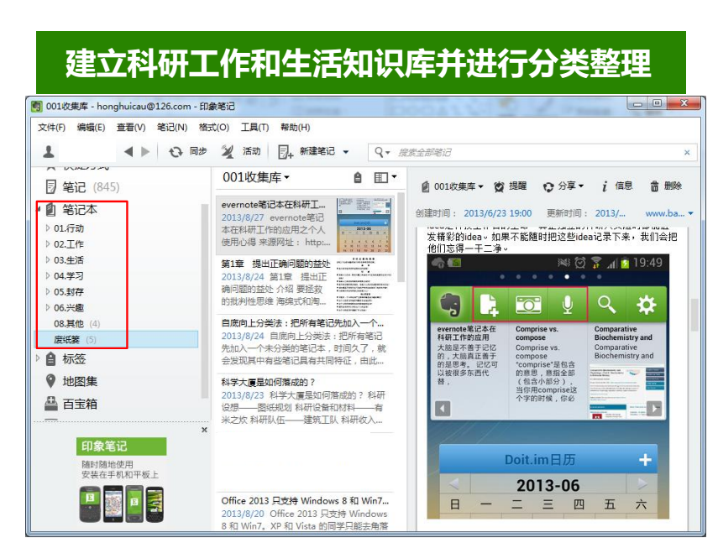

Slide 58
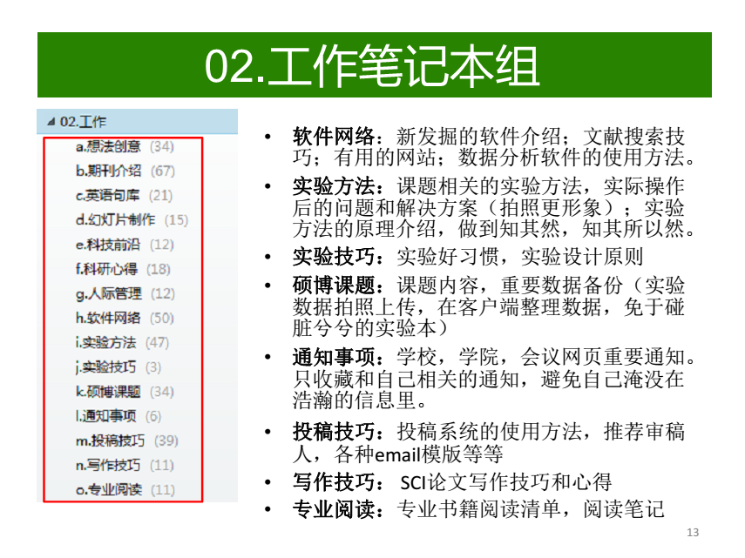

Slide 60
印象笔记使用案例 推介
难也不难 | 我的哈佛申请之路
印象笔记——读书笔记
印象笔记 ——整理术
印象笔记 ——人生剪藏

Slide 61
Tips
操作简单、贵在坚持
版面编排无需过度关注
自下向上分类法：未分类-特征分类
定期归纳整理：分组、合并、标签、链接

Slide 62
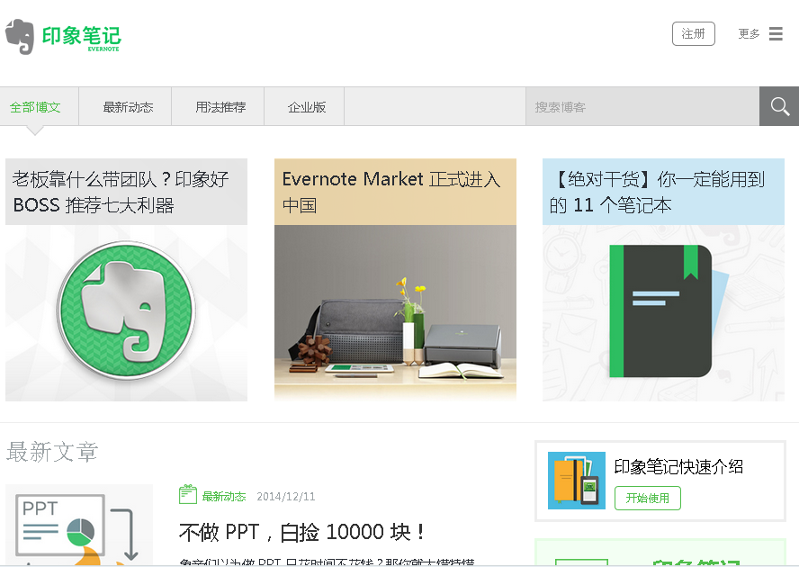
http://blog.yinxiang.com/
印象笔记官方微信

Slide 63
办公电话：23508627
QQ：404889199
邮箱：wangjun2012@nankai.edu.cn

Slide 64
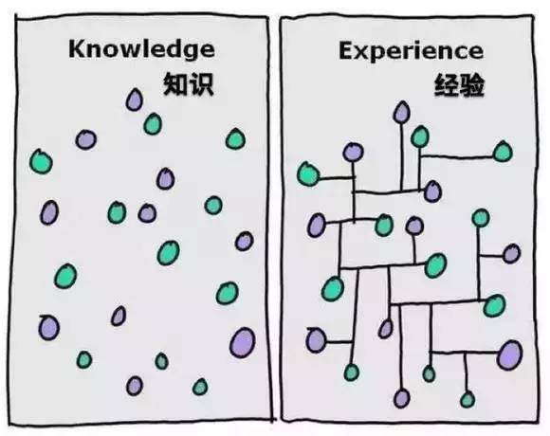
单一的知识是无法发挥效用的，除非我们能将之与我们过去累积的其他知识加以连结，一定要整理知识并跟其它的知识连结，才能真正让知识发生作用

